Slide 1
Proteus软件学习
李秋平
13824486630
686630

Slide 2
本课程学习内容
原理图绘制（）
51系列C语言编程
仿真练习
stm32芯片的编程

Slide 3
Proteus软件
Proteus软件是英国Lab Center Electronics公司出版的EDA工具软件。它不仅具有其它EDA工具软件的仿真功能，还能仿真单片机及外围器件。它是目前比较好的仿真单片机及外围器件的工具,受到单片机爱好者、从事单片机教学的教师、致力于单片机开发应用的科技工作者的青睐。

Slide 4
Proteus软件
Proteus从原理图布图、代码调试到单片机与外围电路协同仿真，一键切换到PCB设计，真正实现了从概念到产品的完整设计,将电路仿真软件、PCB设计软件和虚拟模型仿真软件三合一的设计平台，其处理器模型支持8051、HC11、PIC10/12/16/18/24/30/DsPIC33、AVR、ARM、8086和MSP430等，2010年又增加了Cortex和DSP系列处理器，并持续增加其他系列处理器模型。在编译方面，它也支持IAR、Keil和MATLAB等多种编译器。

Slide 5
Proteus软件功能与特点
1．原理布图
2．PCB自动或人工布线
3．SPICE电路仿真
革命性的特点
1．互动的电路仿真
用户甚至可以实时采用诸如RAM，ROM，键盘，马达，LED，LCD，AD/DA，部分SPI器件，部分IIC器件。
2．仿真处理器及其外围电路
可以仿真51系列、AVR、PIC、ARM、等常用主流单片机。还可以直接在基于原理图的虚拟原型上编程，再配合显示及输出，能看到运行后输入输出的效果。配合系统配置的虚拟逻辑分析仪、示波器等，Proteus建立了完备的电子设计开发环境。

Slide 6
Proteus软件功能模块
智能原理图设计
丰富的器件库：超过27000种元器件，可方便地创建新元件；
智能的器件搜索：通过模糊搜索可以快速定位所需要的器件；
智能化的连线功能：自动连线功能使连接导线简单快捷，大大缩短绘图时间；
支持总线结构：使用总线器件和总线布线使电路设计简明清晰；
可输出高质量图纸：通过个性化设置，可以生成印刷质量的BMP图纸，可以方便地供WORD、POWERPOINT等多种文档使用。

Slide 7
Proteus软件功能模块
完善的电路仿真功能
ProSPICE混合仿真
超过27000个仿真器件
多样的激励源
丰富的虚拟仪器
生动的仿真显示
高级图形仿真功能（ASF）
单片机协同仿真功能
支持主流的CPU类型：如ARM7、8051/52、AVR、PIC、dsPIC33、HC11、BasicStamp、8086、MSP430、 CORTEX、DSP等
支持通用外设模型：如字符LCD模块、图形LCD模块、LED点阵、LED七段显示模块、键盘/按键、直流/步进/伺服电机、RS232虚拟终端、电子温度计等等，其COMPIM（COM口物理接口模型）还可以使仿真电路通过PC机串口和外部电路实现双向异步串行通信；
实时仿真

Slide 8
Proteus软件功能模块
实用的PCB设计平台
原理图到PCB的快速通道： 原理图设计完成后，一键便可进入ARES的PCB设计环境，实现从概念到产品的完整设计；
先进的自动布局/布线功能：支持器件的自动/人工布局；支持无网格自动布线或人工布线；支持引脚交换/门交换功能使PCB设计更为合理；
完整的PCB设计功能：最多可设计16个铜箔层，2个丝印层，4个机械层（含板边），灵活的布线策略供用户设置，自动设计规则检查，3D 可视化预览；
多种输出格式的支持：可以输出多种格式文件，包括Gerber文件的导入或导出，便利与其它PCB设计工具的互转（如protel）和PCB板的设计和加工。

Slide 9
Proteus软件资源丰富
1．仿真元器件资源：仿真数字和模拟、交流和直流等数千种元器件，有30多个元件库。
2．仿真仪表资源 ：示波器、逻辑分析仪、虚拟终端、SPI调试器、I2C调试器、信号发生器、模式发生器、交直流电压表、交直流电流表。理论上同一种仪器可以在一个电路中随意的调用。
3．除了现实存在的仪器外，Proteus还提供了一个图形显示功能，可以将线路上变化的信号，以图形的方式实时地显示出来，其作用与示波器相似，但功能更多
4．调试手段: Proteus提供了比较丰富的测试信号用于电路的测试。这些测试信号包括模拟信号和数字信号。

Slide 10
Proteus软件应用领域
教学
Proteus是一个巨大的教学资源，可以用于：
模拟电路与数字电路的教学与实验；
单片机与嵌入系统软件的教学与实验；
微控制器系统的综合实验；
创新实验与毕业设计；
项目设计与产品开发

Slide 11
Proteus软件应用领域
技能考评
Proteus能提供考试所需所有资源:
Proteus能直观评估硬件电路的设计正确性；
Proteus能直观的对硬件原理图进行调试软件；
Proteus能验证整个设计的功能；
测试可控、易评估、易实施；

Slide 12
Proteus软件应用领域
产品开发
Proteus Design Suite集成了原理图捕获、SPICE电路仿真和PCB设计，形成一个完整的电子设计系统。对于通用微处理器，还可以运行实际固件程序进行仿真。与传统的嵌入式设计过程相比，这个软件包能极大地缩短开发时间。
从产品概念到设计完成的完整仿真与开发平台;
预研设计与项目评估，减少开发风险;
ODM的虚拟样机;
强大的分析与调试功能克服新手的经验不足;
软硬件的交互仿真与测试大大减少后期测试工作量;
便利项目管理与团队开发。

Slide 13
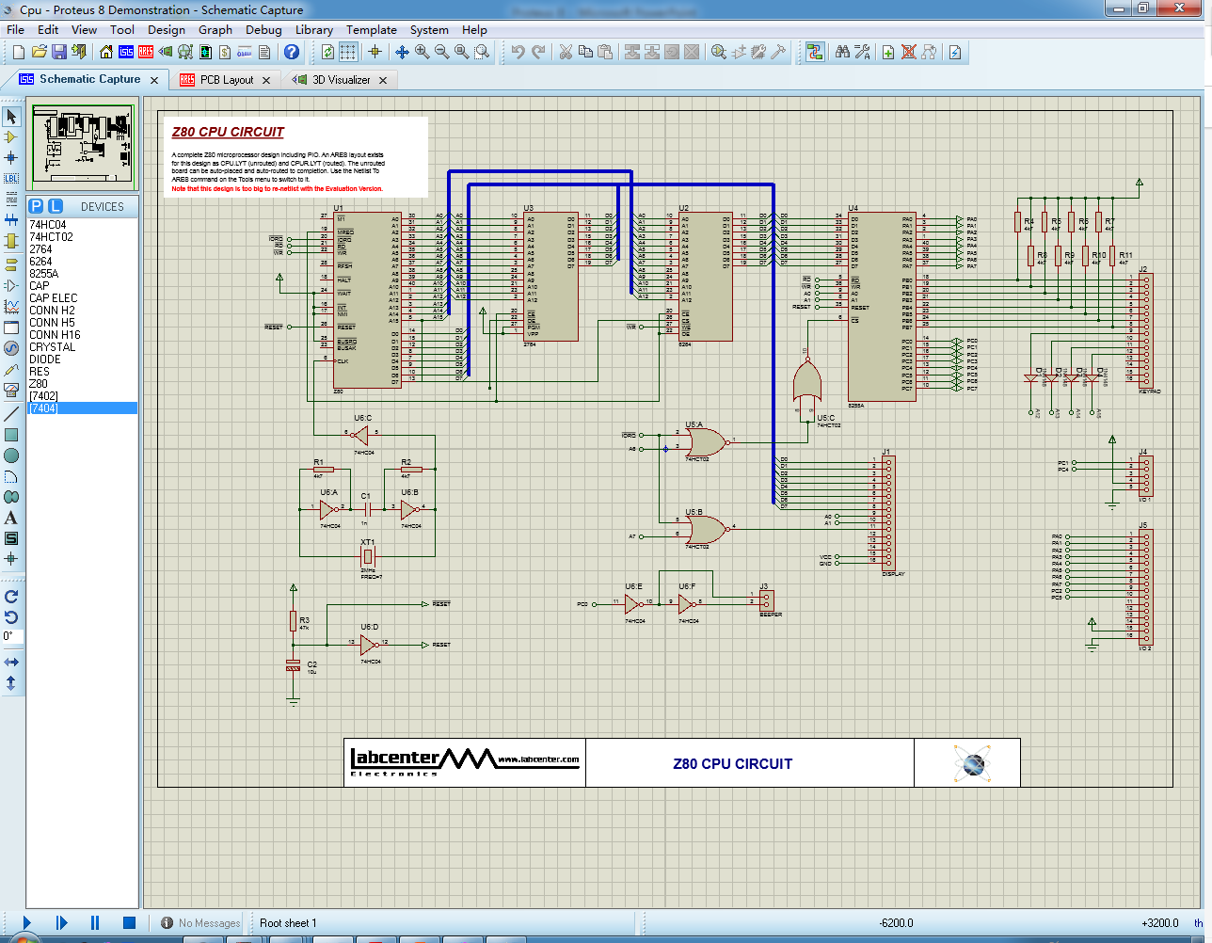

Slide 14
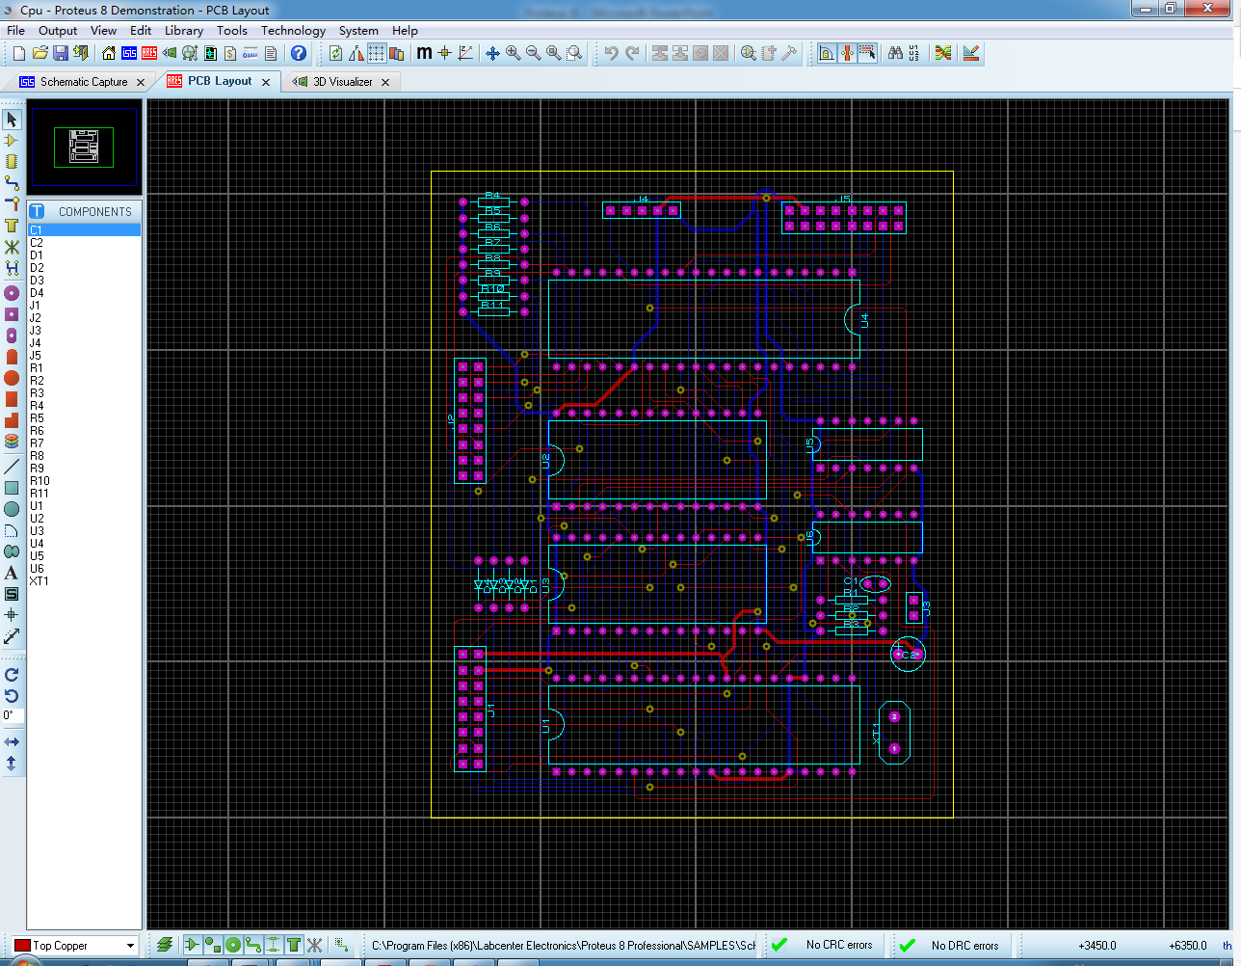

Slide 15
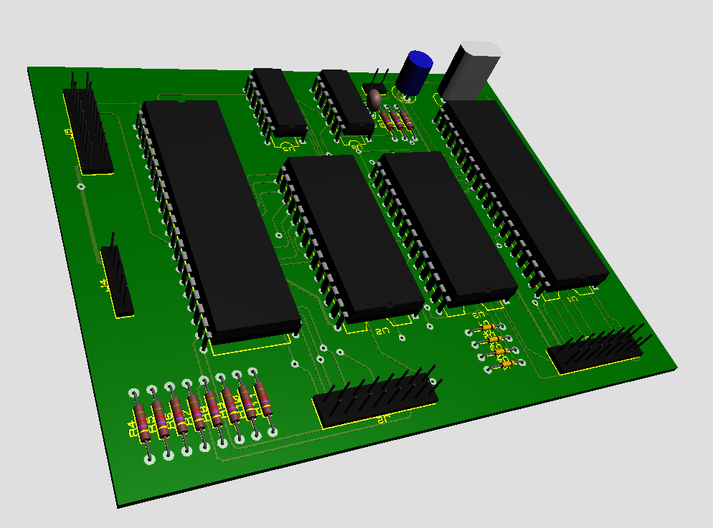

Slide 16
界面介绍
主界面
ISIS原理图界面
ARES PCB界面
程序设计界面

Slide 17
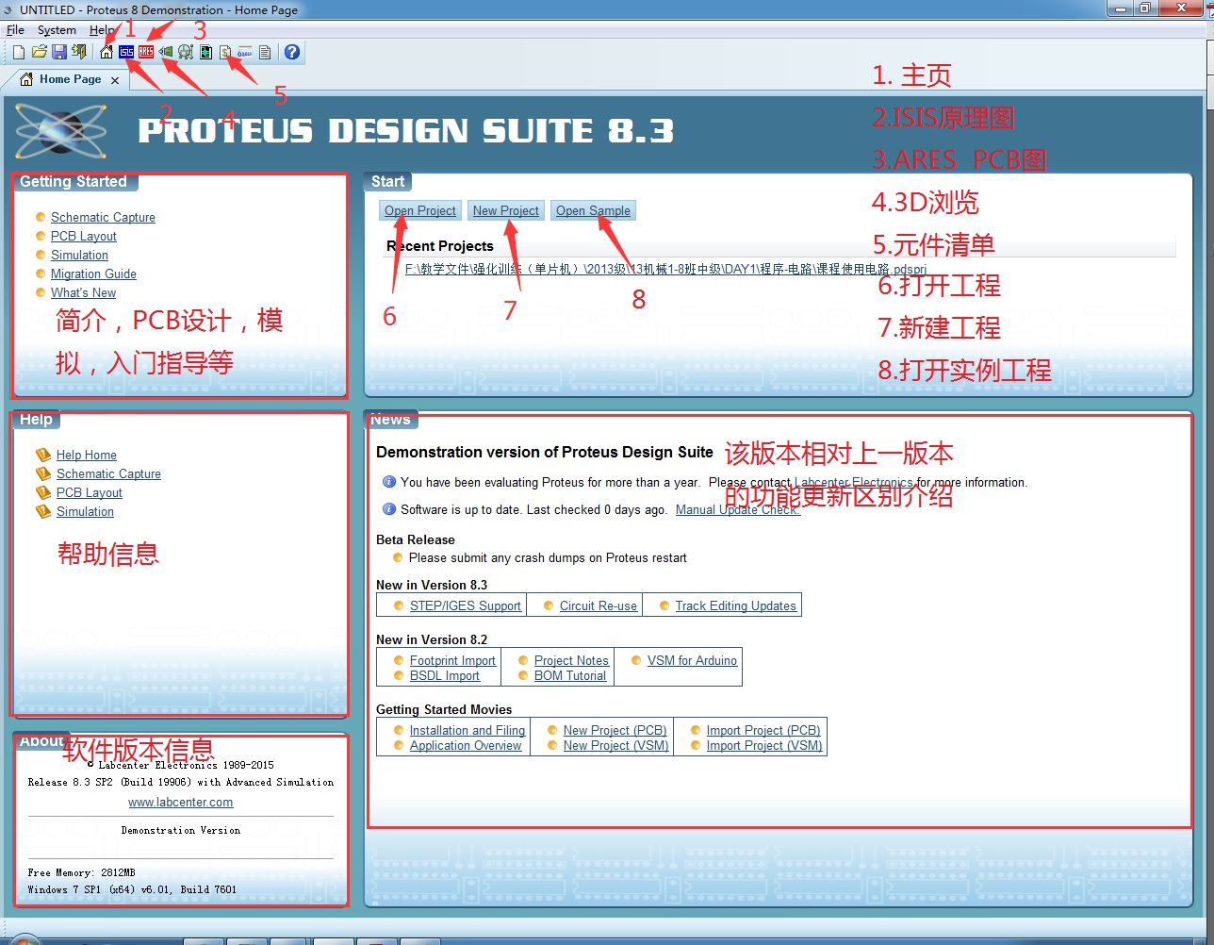

Slide 18
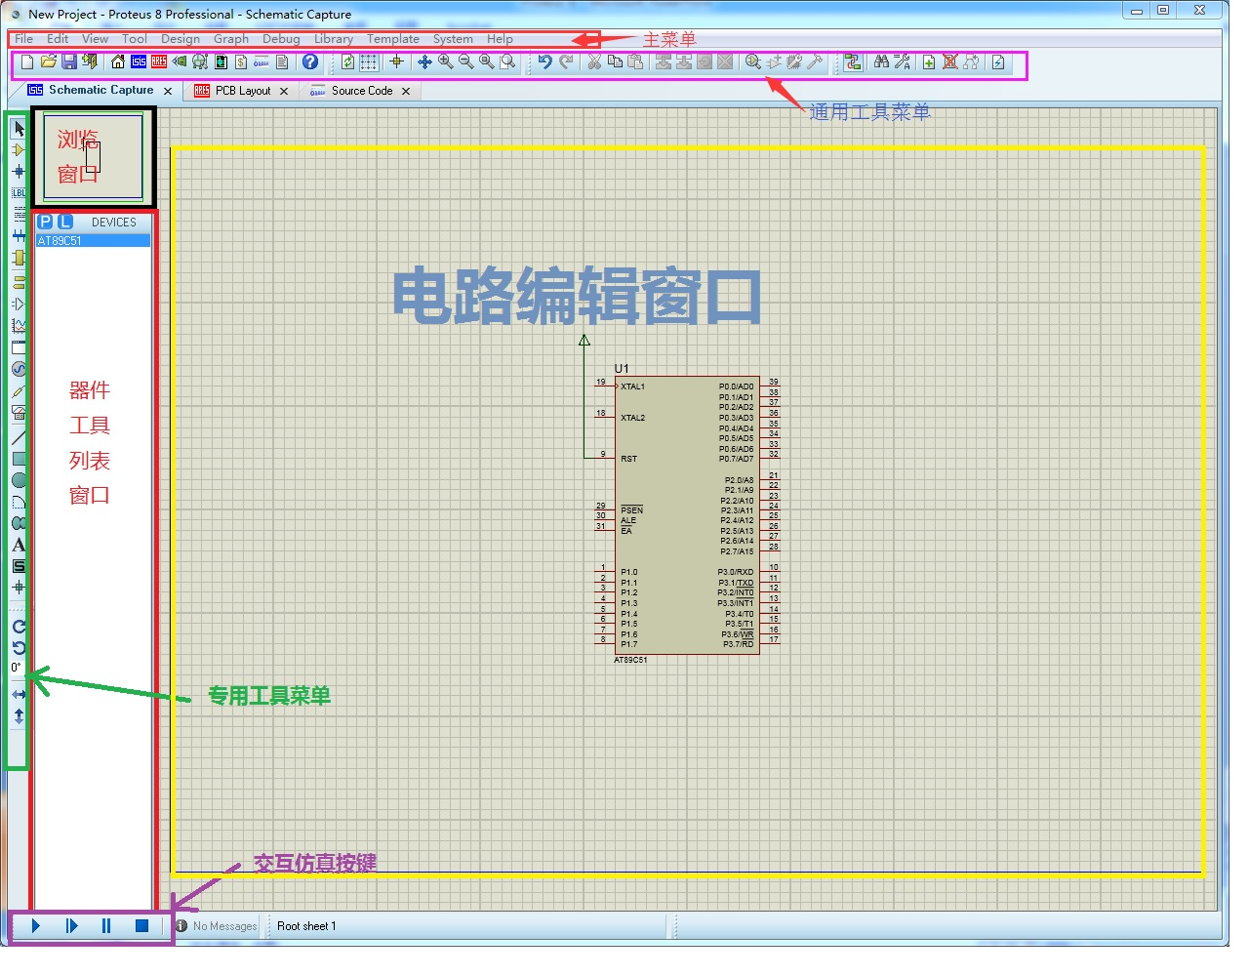

Slide 19
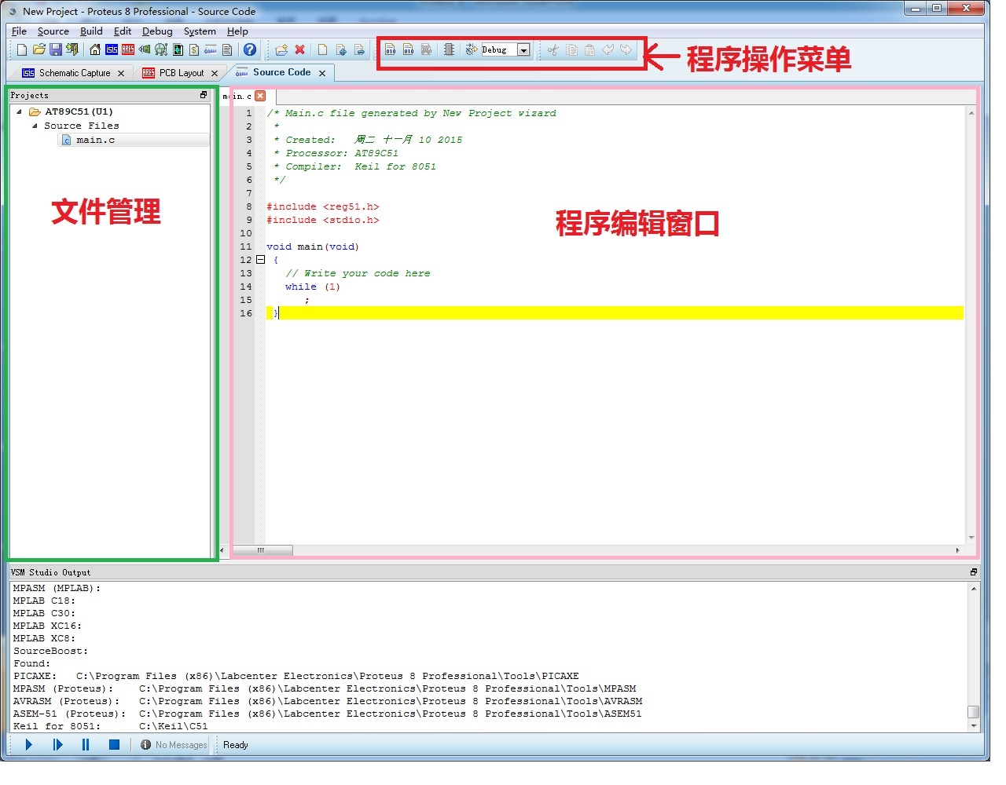

Slide 20
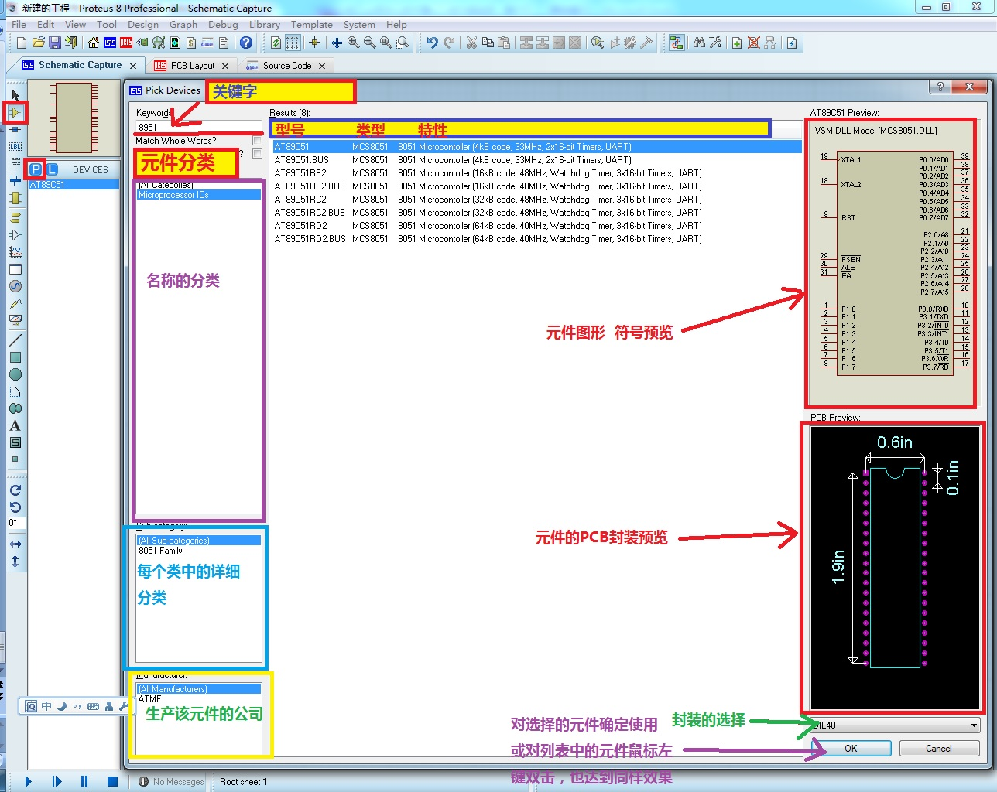

Slide 21
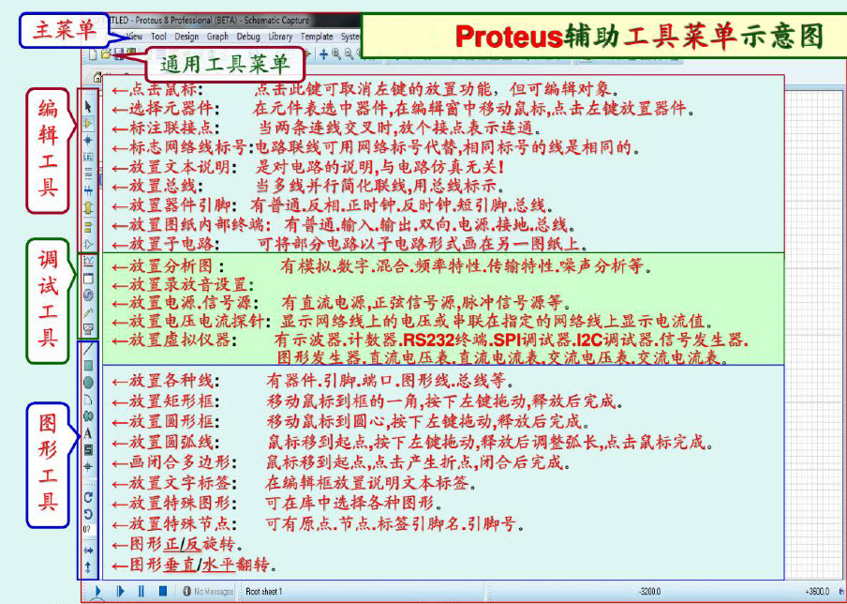

Slide 22
软件设置
F5：重定位中心 F6：放大以鼠标为中心放大
F7：缩小以鼠标为中心缩小 F8：全部显示当前工作区全部显示
G：栅格开关栅格网格
Ctrl+F1：栅格宽度0.1mm 显示栅格为0.1mm
F2：显示栅格为0.5mm，F3：显示栅格为1mm，F4： 显示栅格为2.5mm，在pcb的时候很有用
Ctrl+s：打开关闭磁吸，磁吸用于对准一些点的，如引脚等等
x：打开关闭定位坐标 显示一个大十字射线
m：显示单位切换 mm和th之间的单位切换，在右下角显示
o：重新设置原点 将鼠标指向的点设为原点 u：撤销键
Pgdn：改变图层 Pgup：改变图层
Ctrl+Pgdn：最底层 Ctrl+pgup：最顶层
Ctrl+画线：可以划曲线
R：刷新 + -：旋转

Slide 23
新建工程
注意：
确定工程的保存位置以及工程的名称；
勾选ISIS、PCB和KEIL 的使用，并且使用默认模版（DEFAULT）；
新建的工程中包含有三个文件：ISIS原理图、ATES PCB电路图
和keil 51 C语音或汇编程序文件

Slide 24
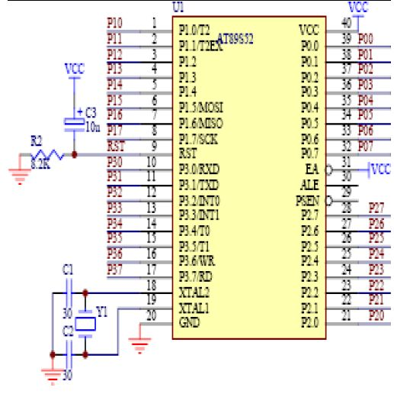
创建最小系统
注意：
Proteus中，已经将电源引入，我们使用的时候不必去专门设置电源部分的电路。并且芯片上的电源引脚已经被隐藏。
其中，+5V是VCC，0V是GND；若要使用其他电压值的电源可以直接更改VCC和GND即可，如+12V的电源，可以直接双击VCC，然后更改为+12V。

Slide 25
原理图绘制
步骤：
添加电元件
布局/摆放元件
连线

Slide 26

与一般C语言的结构相同，以main()函数为程序入口，程序体中包含若干语句还可以包含若干函数。
void main（void）
｛
int a;
while(1)
{char led(x);
}
｝
char led(int k)
{
P2=0xff;
}
C—51函数体的一般格式
类型 函数名（参数表）
｛
数据说明部分
语句执行部分
｝

Slide 27
C-51程序的整体架构
文件引用（#include<reg51.h>. #include <stdio.h>. C51语言内部函数引用....）
必须要有，根据使用的需求来添加更多的引用
预设置（#define命令.等......）
根据程序要求，可有可无
全局变量声明（int i； char j；......）
用户定义的函数声明
（void delay（int ms）.shumaguan（）.zhongduan（）........）
主函数main（）
｛
局部变量声明（int x;）......
硬件设置（如 中断设置、定时设置等.......）
｝
必须要有，而且有且只有一个
其他函数逻辑处理
（
delay（）｛........｝.
zhongduan（）｛.............｝
............................
）
位置不定，但必须要在声明之后使用
根据程序要求，可有可无

Slide 28
可引用头文件：
absacc.h—包含允许直接访问51单片机不同存储区的宏定义。
asscert.h—文件定义asscert宏，用来建立程序的测试条件。
ctype.h—常用的字符转换和分类程序。
intrins.h—文件包含指示编译器产生嵌入原有代码的程序的原型。
math.h—常用数学程序。
reg51.h—51系列单片机特殊寄存器。
reg52.h—52系列单片机特殊寄存器。
setjmp.h—定义jmp_buf类型以及setjmp和longjmp程序的原型。
stdarg.h—可变长度参数列表程序。
stdlib.h—存储区分配程序。
stdio.h—常用的输入和输出程序。
string.h—常用的字符串操作程序和缓冲区操作程序
常用的函数源文件
必须引用两者之一

Slide 29

与C语言基本相同：
+ - * / (加 减 乘 除)
> >= < <= （大于 大于等于 小于 小于等于）
== != (判断等于 判断不等于)
&& || ! （逻辑与 逻辑或 逻辑非）
>> << （位右移 位左移）
& | （按位与 按位或）
^ ～ (按位异或 按位取反)

Slide 30

与标准C语言基本相同：
if 选择语言
switch/case 多分支选择语言
while 循环语言
do- while 循环语言
for 循环语言

Slide 31
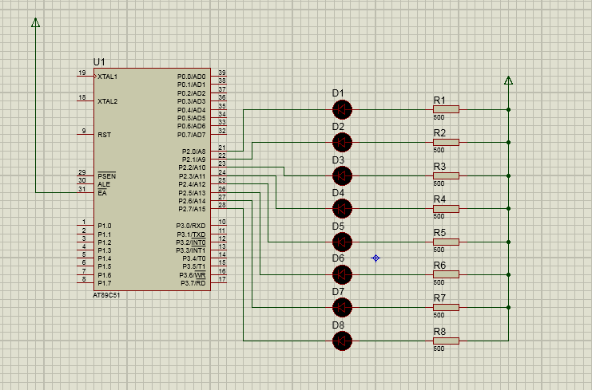

流水灯电路搭建
建立工程，包含有ISIS原理图文件和KEIL 程序文件，两部分；
在ISIS中添加元件：AT89C51（新建工程时，默认已经添加），LED-RED（或者BLUE、GREEN、YELLOW....也可以），电阻RES。
元件放置与布局
连接元件。可以共阴也可以是共阳连接。

Slide 32
流水灯程序编写
实训1 ：8个LED灯同时亮灭 周期性显示。
实训2 ：8个LED灯中1个亮，实现流水功能，不用函数实现。
实训3 ：8个LED灯中1个亮，实现流水功能，利用函数实现。
头文件：intrins.h
函数：_crol_(要移位的对象, 移动多少位);
实训4 ：8个LED灯，花样显示广告效果。不限程序结构。
Notes:
实训1：关键程序
void main()
{
while(1)
{
P1=0x00;
delay();
P1=0xff;
delay();
}
}
实训2 关键程序
char i;
void main（）
｛
i=0xfe;
while(1)
{
P1=i;
i<<=1;
delay();
}
｝
此方法不能实现流水，只能实现累加的效果；若要实现流水则要对程序进行以下修改。
while(1)
{
P1=i;
i=~i;
i<<=1;
i=~i;
delay();
}
原因是：<<或>>都是移动后以0或者1来填后补，因此会达不到效果；
更改后，因为点亮是“0”有效，所以将原来是值取反，有效的值就变为“1”有效，右移或左移后补上的0就没关系了，最后再取反一次还原一次有效的数值。
能循环显示，程序为：
#include <reg51.h>
#include <stdio.h>
#include<intrins.h>
char i,j,k;
int count=8;
void delay()
{
for(j=0;j<100;j++)
{
for(k=0;k<120;k++);
}
}
void main(void)
{
i=0xfe;
while(count>=0)
{
P2=i;
i=~i;
i<<=1;
i=~i;
delay();
count--;
}
}

Slide 33








如何安装KEIL5

Slide 34



主讲内容
获取KEIL5安装包
开始安装KEIL5
安装STM32芯片包

Slide 35
获取KEIL5安装包
注意事项
1、安装路径不能带中文，必须是英文路径。
2、安装目录不能跟51的KEIL或者KEIL4冲突，三者目录必须分开。
3、KEIL5的安装比起KEIL4多了一个步骤，必须添加芯片包，不然没法使用。
4、如果使用的时候出现莫名其妙的错误，先到网上查找解决方法，莫乱阵脚。
获取KEIL5安装包
百度搜索关键字“KEIL5下载”即可，我们这里使用MDK5.15版本，如果后面出了更高的版本选择性升级即可。
网友提供：http://pan.baidu.com/s/1bpc7Xmf?qq-pf-to=pcqq.c2c

Slide 36
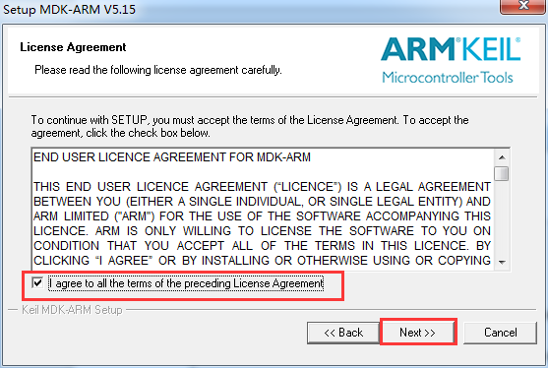
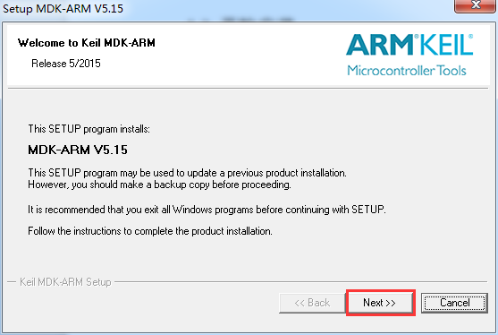
开始安装KEIL5
①：双击KEIL5安装包，Next。
②：同意协议，Next。

Slide 37
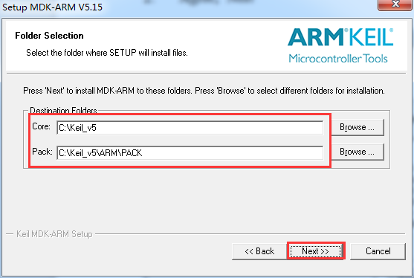
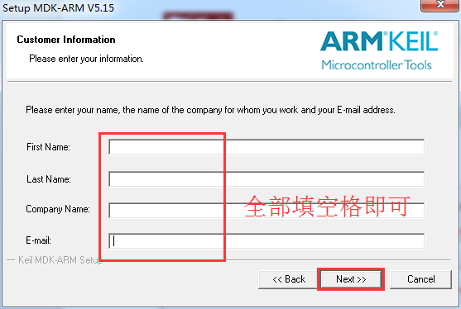
开始安装KEIL5
③：选择安装 路径，路径不能带中文（要特别注意），Next。
④：填写用户信息，全部填空格（键盘的space键）即可，Next。

Slide 38
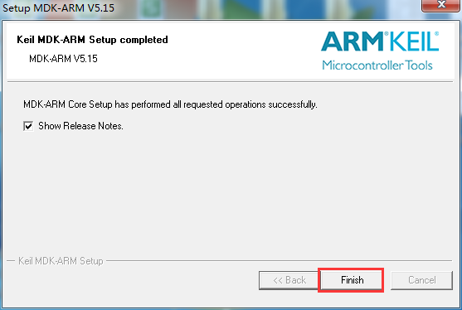
开始安装KEIL5
如果安装的是KEIL4，到这里已经安装完毕，与KEIL4自带各种芯片包不同，KEIL5需要用户手动安装，否则在新建工程的时候没有芯片可选。
⑤：Finish，安装完毕。
如果后面更新了有更高的版本可选择安装更高的版本。要注意的是KEIL5的工程KEIL4打不开。

Slide 39

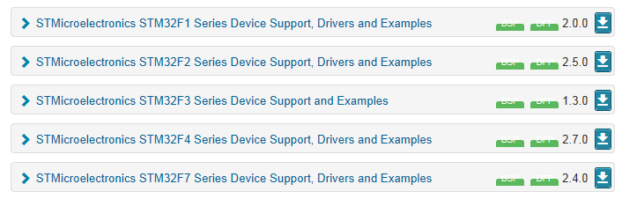
安装STM32芯片包
1、STM32芯片包需要去KEIL的官网下载，我们使用的是STM32F4系列单
片机，即M4系列。如果是使用其他系列的，根据实际情况下载即可。
2、下载完成后，双击安装，安装目录同KEIL5即可。
网址：http://www.keil.com/dd2/pack/

